Slide 1
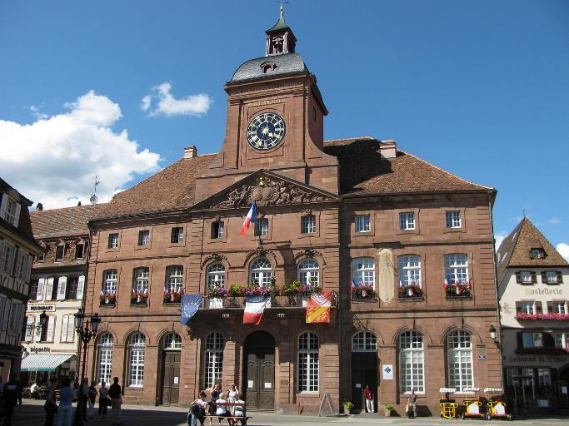
Lorient Vous Présente La Ville De Wissembourg ( Alsace)
Hôtel de ville de Wissembourg.

Slide 2
Wissembourg [visɑ̃buʁ] est une commune française située dans la circonscription administrative du Bas-Rhin et, depuis le 1ᵉʳ janvier 2021, dans le territoire de la Collectivité européenne d'Alsace, en région Grand Est. Cette commune se trouve dans la région historique et culturelle d'Alsace.

Slide 3
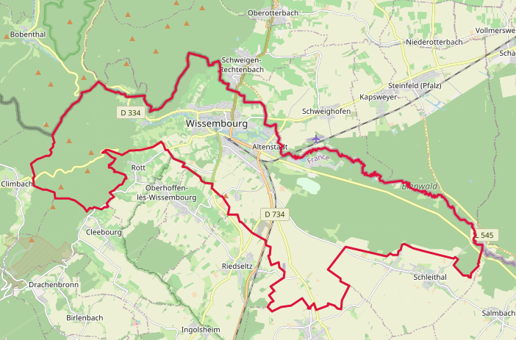

Slide 4
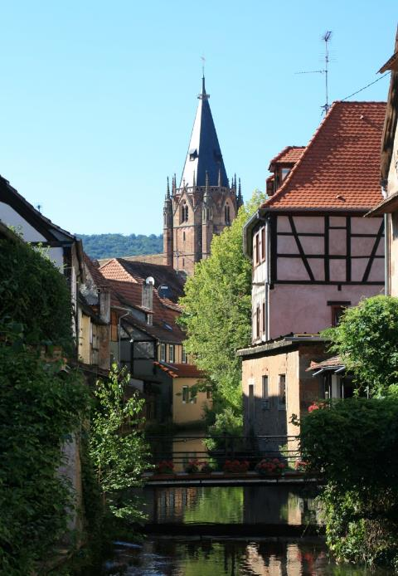
Vue de Wissembourg et du clocher de l'église Saint-Pierre-et-Paul.

Slide 5
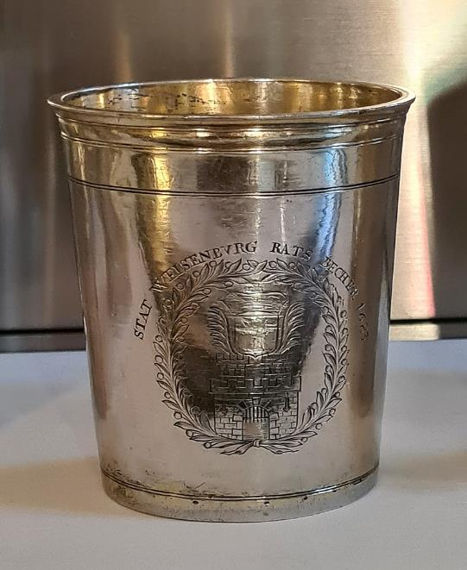
Gobelet de magistrat aux armes de Wissembourg (Michael Widder, 1695).

Slide 6
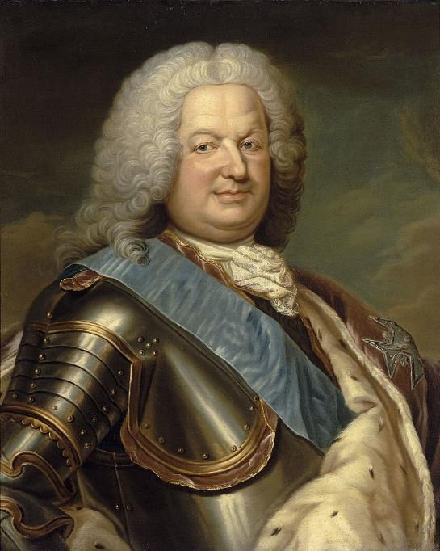
Stanislas Leszczyński, roi de Pologne.

Slide 7
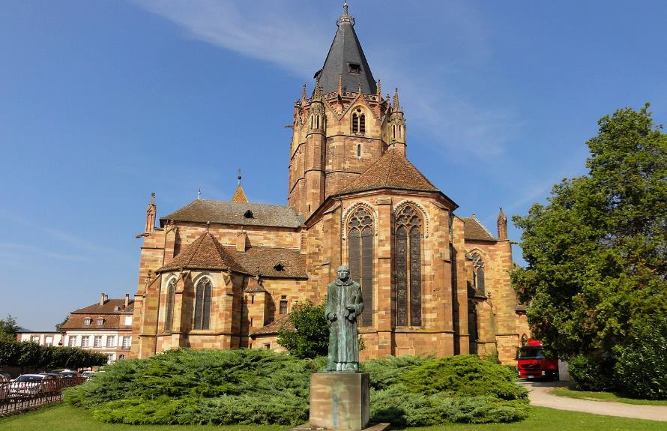
Église Saints-Pierre-et-Paul

Slide 8
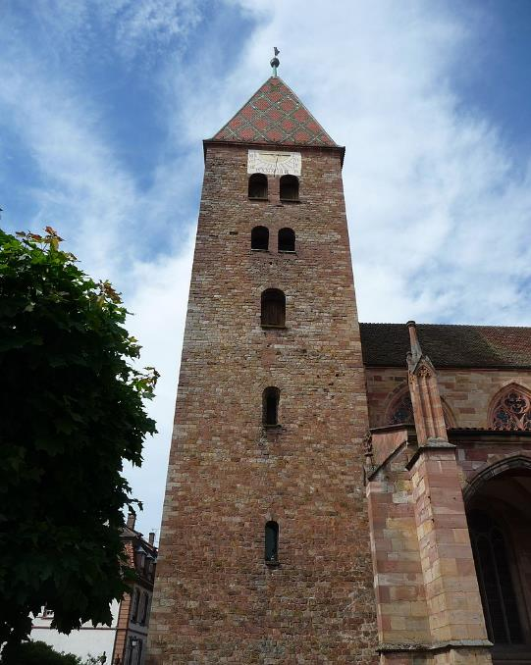
Tour romane de l'église Saints-Pierre-et-Paul.

Slide 9
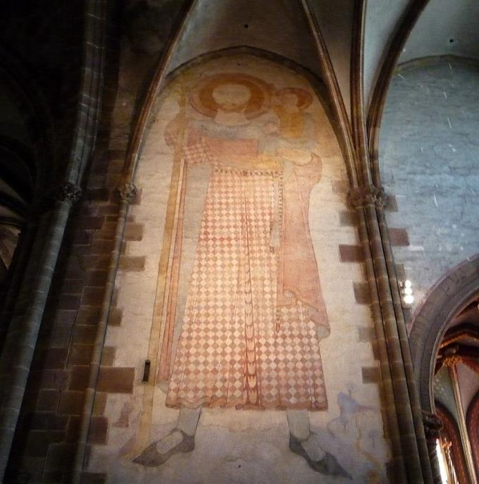
Fresque Saint Christophe tenant l'enfant Jésus dans ses bras (xive siècle).

Slide 10
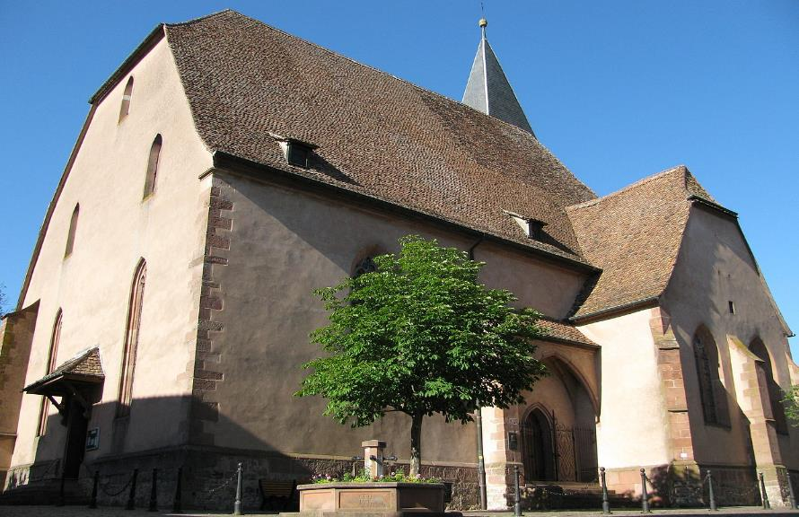
Église Saint-Jean.

Slide 11
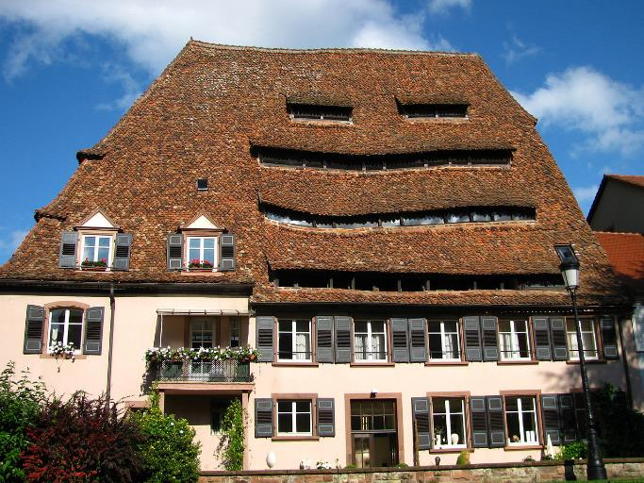
La maison du Sel.

Slide 12
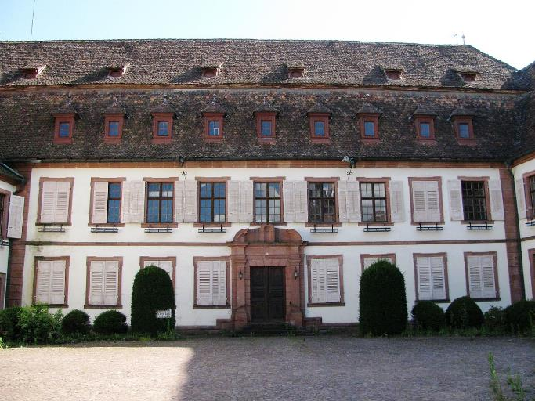
Hôtel Stanislas.

Slide 13
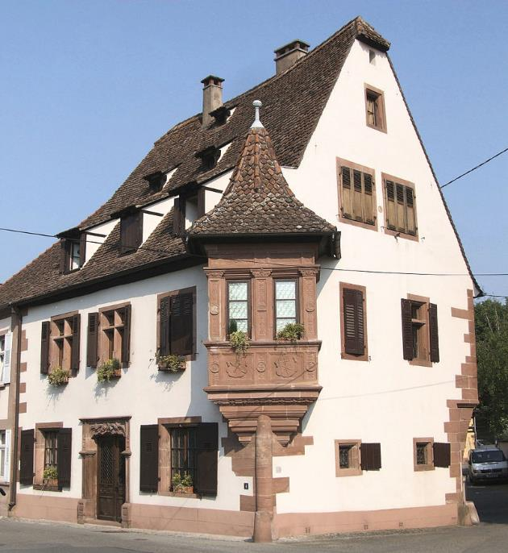
Maison dite de « l'ami Fritz ».

Slide 14
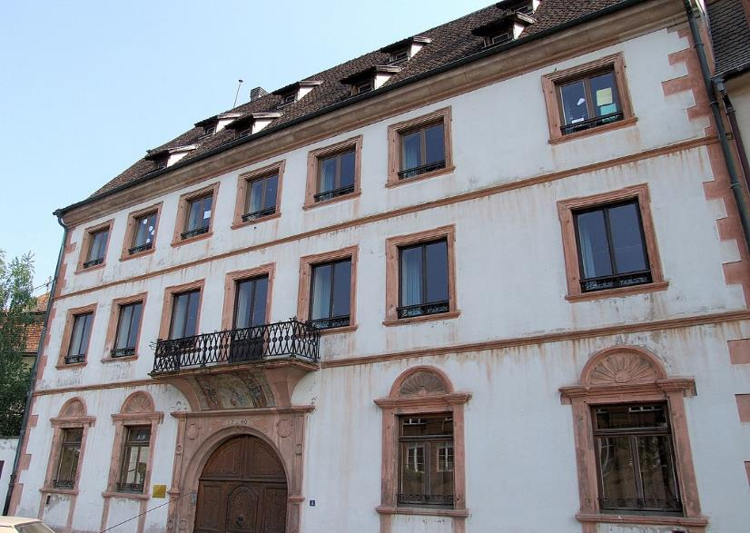
Maison Vogelsberger construite en 1540.

Slide 15
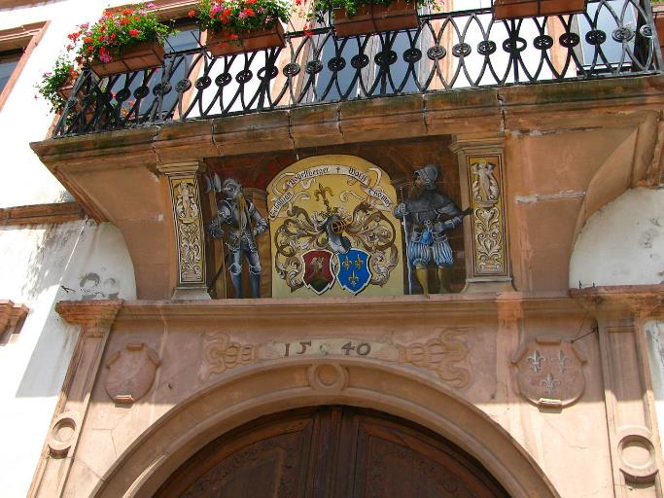
Détail de la maison Vogelsberger.

Slide 16
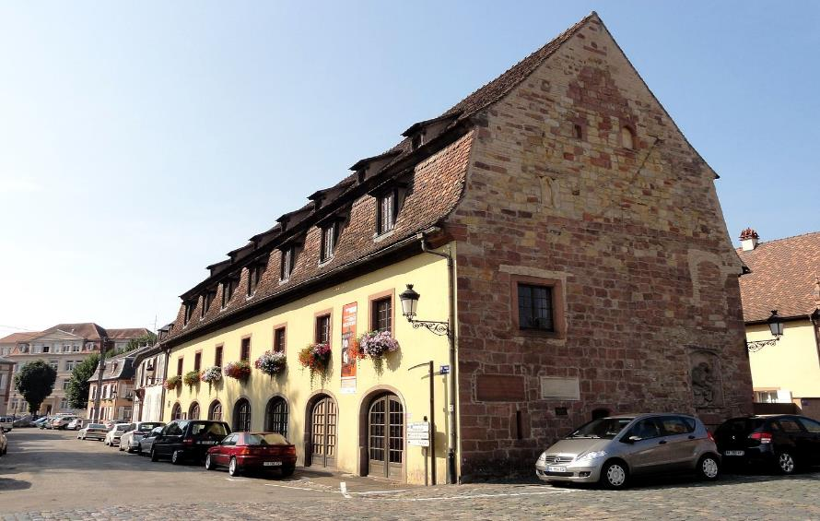
La grange aux Dîmes.

Slide 17
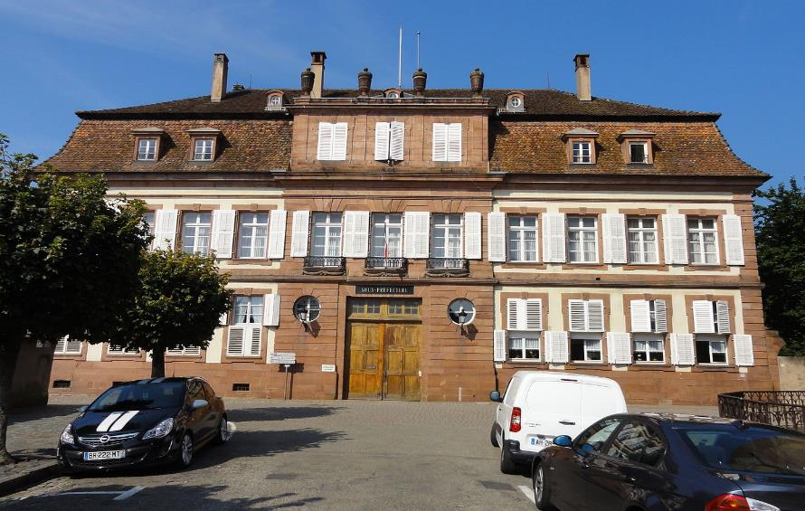
Sous-préfecture, ancien doyenné.

Slide 18
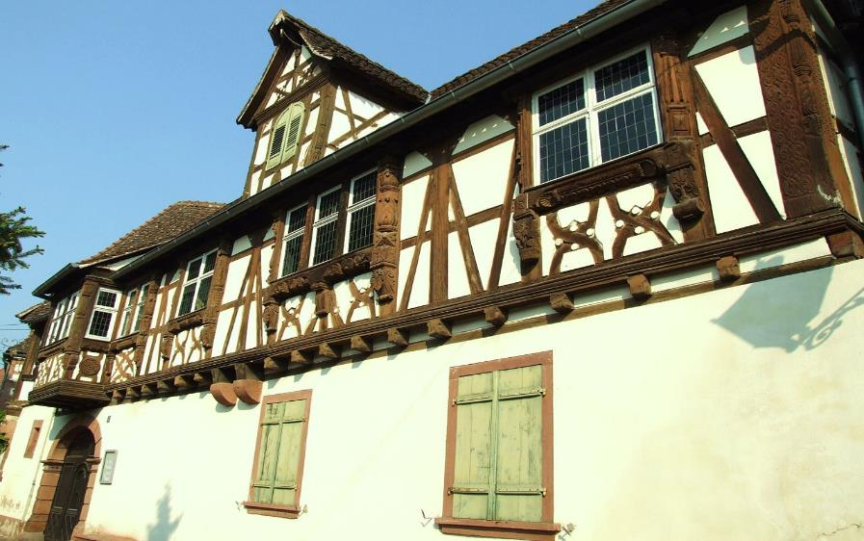
Musée Westercamp

Slide 19
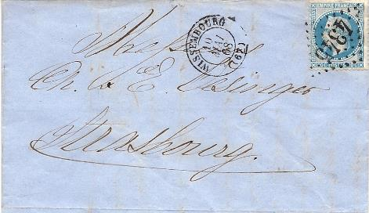
Lettre de 1868 avec le cachet Gros Chiffre 4345

Slide 20
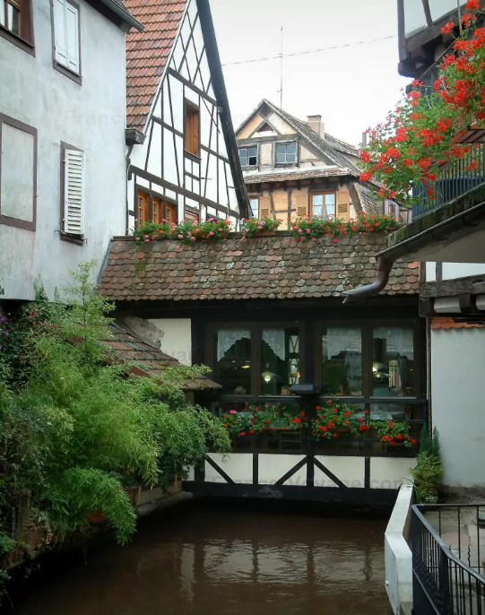
Maisons à colombages ornées de fleurs (géraniums) et rivière (la Lauter)

Slide 21
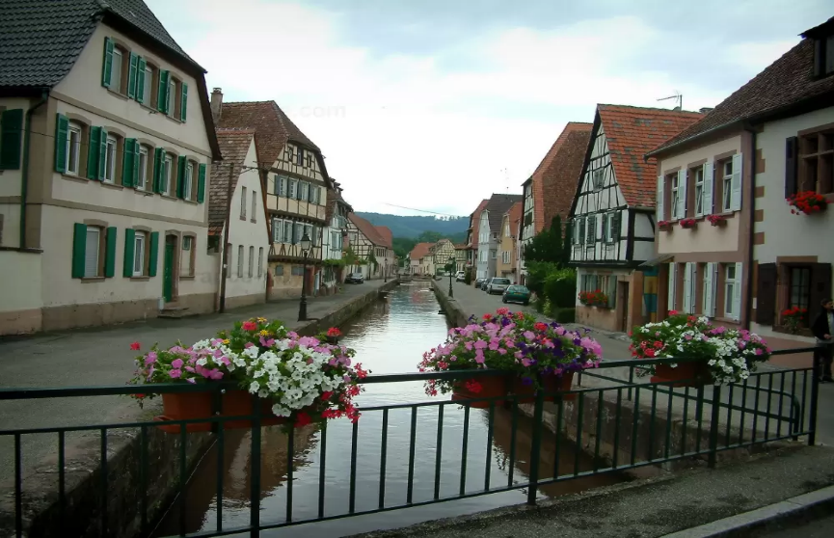
Pont fleuri et rivière (la Lauter) bordée de maisons

Slide 22
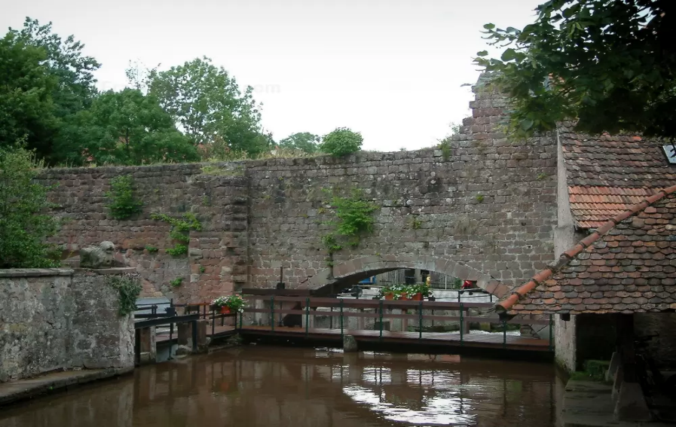
Rivière (la Lauter) et remparts de la vieille ville

Slide 23
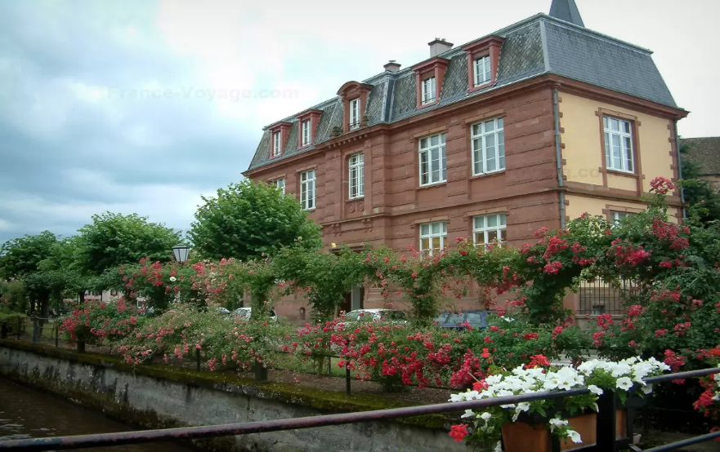
Pont fleuri, roseraie, arbres et demeure

Slide 24
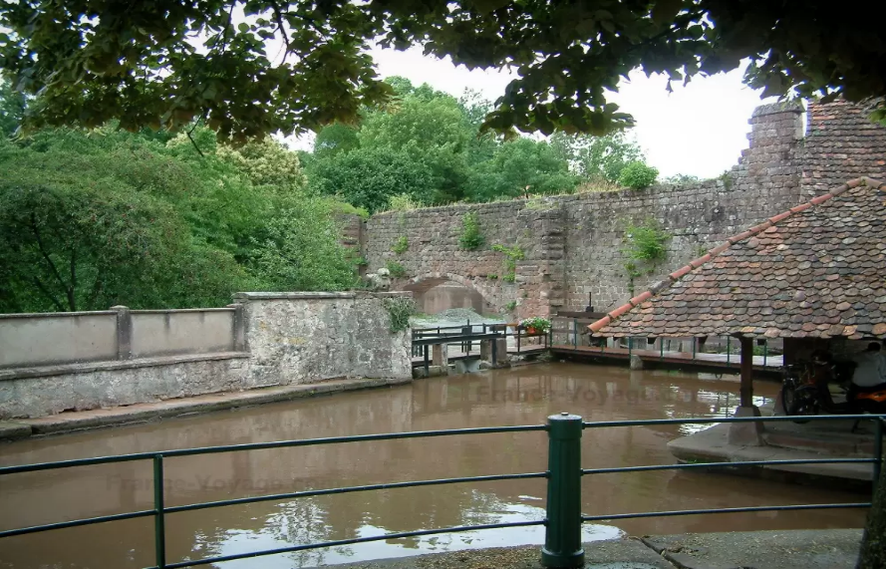
Rivière (la Lauter), remparts et arbres

Slide 25
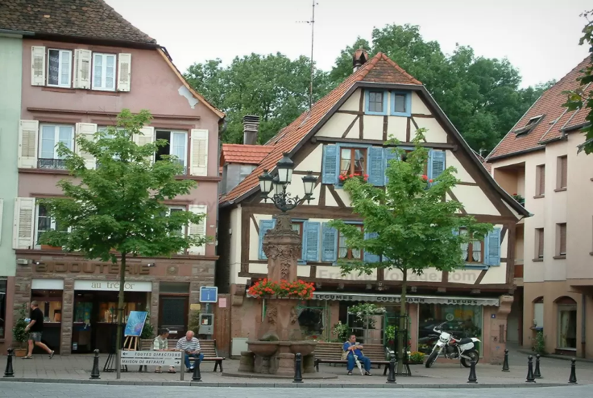
Fontaine fleurie, arbres et maisons

Slide 26
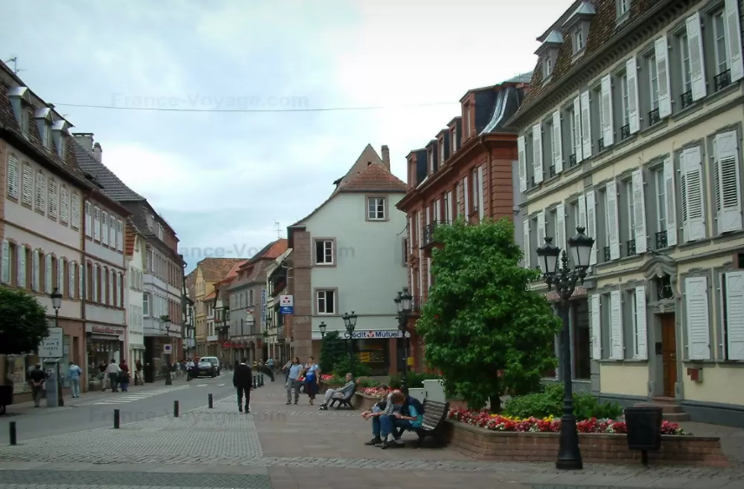
Rue bordée de maisons

Slide 27
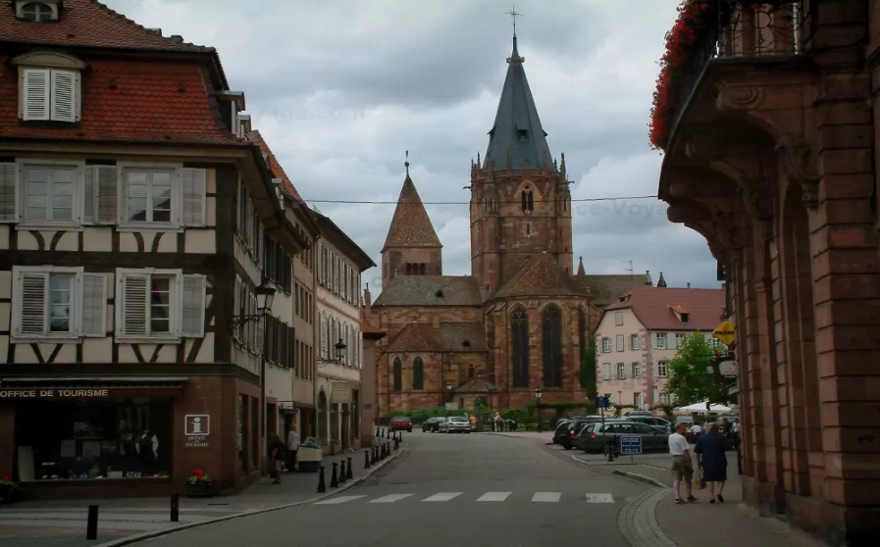
Rue avec maisons et église Saint-Pierre-et-Saint-Paul

Slide 28
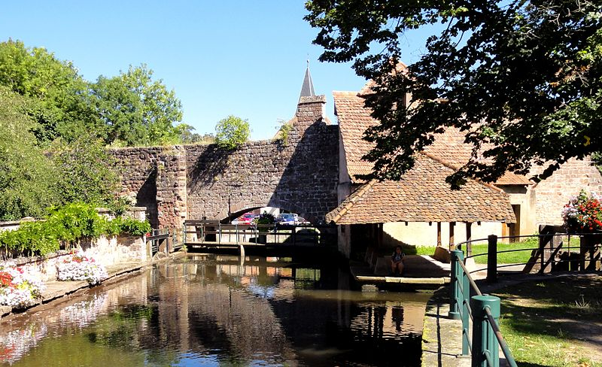
Reste Des Anciennes Fortififications à Wissembourg

Slide 29
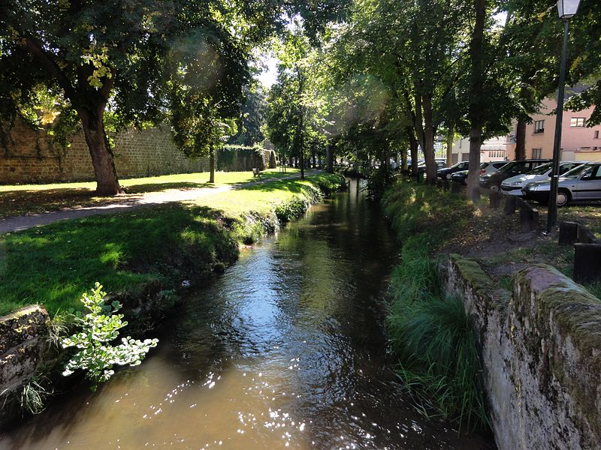
Wissembourg

Slide 30
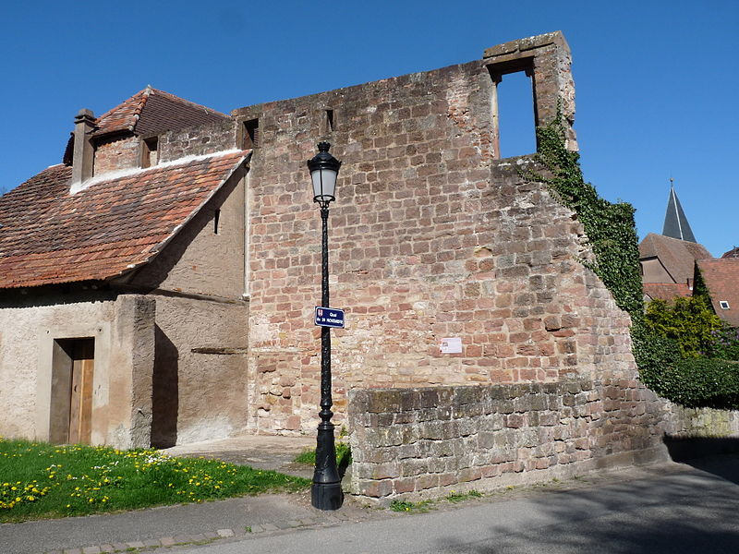
Restes Des Anciennes Fortifications à Wissembourg

Slide 31
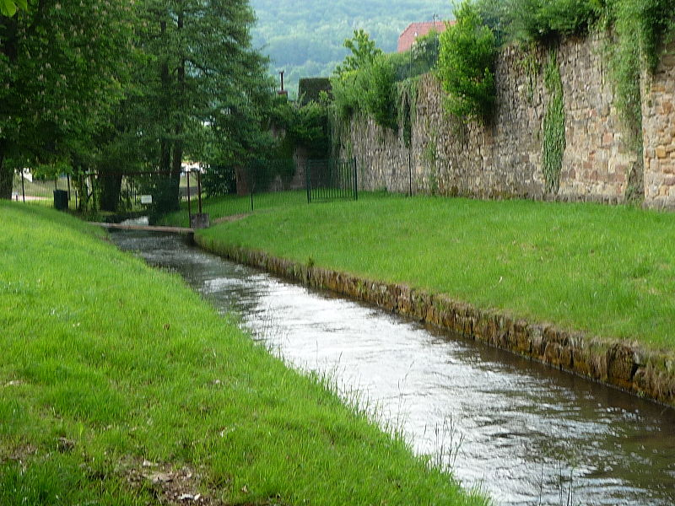
Restes des Anciennes Fortifications à Wissembourg

Slide 32
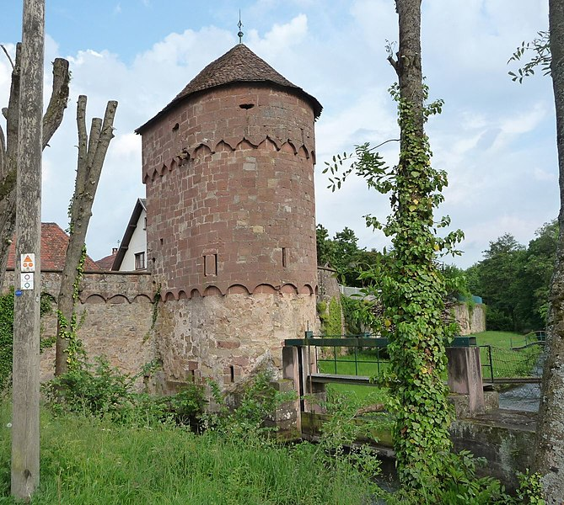
Restes des Anciennes fortifications à Wissembourg

Slide 33
Lorient Vous A Présenté la Ville De Wissembourg ( Alsace )
Les Images Et Le Son Du net
Daniel

